Slide 1
Wechsel in die neue Prüfungsordnung zum Sommersemester 2018
B.Sc. VWL (20181)

Slide 2
Agenda
Die neue Prüfungsordnung im Überblick: Was ändert sich?
Allerdings …
Anerkennung
Was müsst Ihr tun, wenn Ihr wechseln möchtet?

Slide 3
Die neue Prüfungsordnung B.Sc. VWL 20181
Umstrukturierung des Interdisziplinären Bereichs in Profilbereiche und Vergrößerung auf 24 LP:
  Nachhaltigkeit: Mit Modulen aus der Geschichte, Biologie und Ethnologie/Kulturwissenschaft
  BWL - Accounting & Finance
  BWL - Marktorientierte Unternehmensführung
  BWL - Innovations- und Informationsmanagement
  Interdisziplinär: Ähnlich zu bisheriger, freier Auswahl
Neues Modul: „Wissenschaftstheorie, Dogmengeschichte, Plurale Ökonomik“

Slide 4
Die neue Studienordnung B.Sc. VWL 20181
Verkleinerung des Basisbereichs BWL auf 18 LP vorgesehen. Zusätzlich kann das Modul “Buchführung und Abschluss” gewählt werden.
Verkleinerung des Bereichs Rechtswissenschaften von 12 auf 6 LP (Wahl zwischen den Modulen "Öffentliches Recht" und "Zivilrecht").
Neue Wahlpflichtmodule im Vertiefungsbereich Institutionenökonomik (Development Economics: An Introduction, Einführung in die Kooperationsökonomie, Einführung in Law and Economics, Markets and Organizations, Umweltökonomik, Wettbewerb und Regulierung, Importmodul aus der BWL).

Slide 5
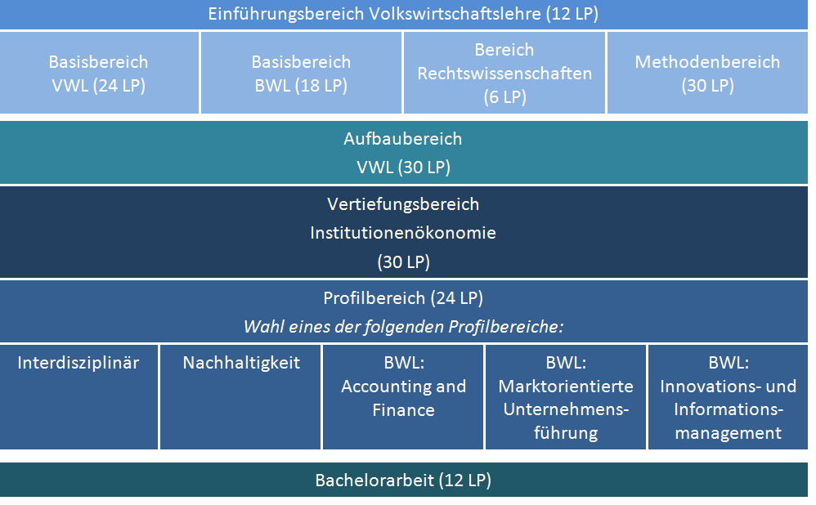
Schematischer Aufbau B.Sc. VWL 20181

Slide 6
Die neue Prüfungsordnung B.Sc. VWL 20181
Kein amtsärztliches Attest mehr notwendig.
Verlängerung der Bearbeitungszeit der Bachelorarbeit von 9 auf 12 Wochen.
Ablaufdatum der "alten" PO: Das Studium nach der PO von 20112 muss bis spätestens zum SS 2022 beendet sein.

Slide 7
Allerdings…
Kurse des Sprachenzentrums können nur noch im Modul Schlüsselqualifikationen eingebracht werden.
Ein einmal gewähltes Wahlpflichtmodul muss zu Ende studiert werden (vorher: Wahlpflichtmodule, die nicht bestanden waren, konnten durch andere Module ersetzt werden). Ein einmaliger Wechsel eines endgültig nicht bestandenen Moduls ist zulässig.
Ein bereits bestandenes Modul kann nicht mehr einmalig durch ein anderes Wahlpflichtmodul ersetzt werden.
Die Leistungspunktegrenze nach § 25 verlangt ein Methodenmodul als Teil der zu erbringenden 60 LP.

Slide 8
Anerkennung
Sofern möglich, werden alle bereits absolvierten Module anerkannt.
Die Anerkennung interdisziplinärer Leistungen kann nur garantiert werden, sofern diese an der Philipps-Universität Marburg erbracht wurden. Alle weiteren interdisziplinären Leistungen bedürfen einer erneuten Überprüfung durch die jeweiligen Fachbereiche.
Notes:
Wie wird das kontrolliert, ob die Kurse belegt worden sind? Neue Funktion bei MARVIN?

Slide 9
Was müsst Ihr tun, wenn Ihr wechseln möchtet?
Antrag auf PO-Wechsel von der Homepage des Prüfungsbüros herunterladen.
Ausfüllen.
Bis zum 19. Februar 2018 im Prüfungsbüro abgeben.

Slide 10
Fragen?
Studienberatung:
  NN
  Universitätsstraße 25, Zimmer 32, 35037 Marburg
  Tel.: 06421 28 25645
  Dr. Regine Reck
  Universitätsstraße 25, Zimmer 30, 35037 Marburg
  35037 Marburg
  Tel.: 06421 28 23775

